Slide 1
Builder
App · Web · Backend
Da ideia à entrega de produtos e features, com IA
Uma estória, três frentes
A mesma especificação vira app, web e backend, construídos em paralelo.
Guardrails
Constituição, skills e agentes garantem a qualidade: testes integrados, regressivos e end-to-end na pipeline.
Notes:
Abertura. Builder é o profissional — e o fluxo — que entrega o produto inteiro: app, web e backend.
Mensagem: não é mais PO de um lado e dev de outro; é um fluxo só, da ideia à entrega, com IA executando e humano decidindo em cada gate.
Guardrails: é o que impede a qualidade de depender de disciplina individual.

Slide 2
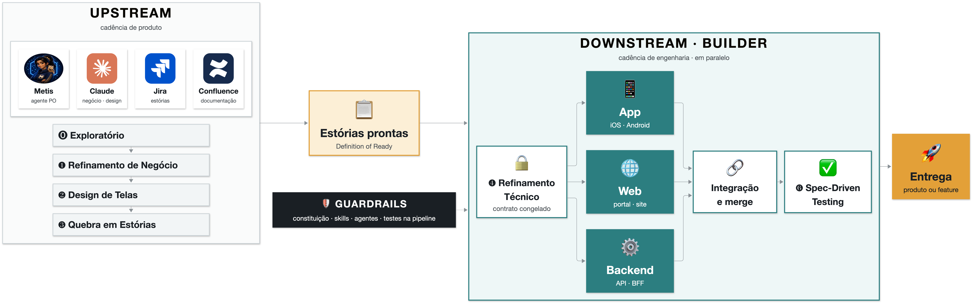
FLUXO COMPLETO
Upstream define. Builder entrega em três frentes.
Notes:
Leitura da esquerda para a direita.
UPSTREAM (cadência de produto): Metis é o agente de PO; Claude apoia negócio e design de telas; Jira guarda as estórias; Confluence guarda PRD e decisões. Etapas: Exploratório, Refinamento de Negócio, Design de Telas, Quebra em Estórias.
A fila de Estórias prontas (Definition of Ready) é o único ponto de contato: nenhum lado espera o outro.
DOWNSTREAM — o foco: o Refinamento Técnico congela o contrato (endpoints, payloads, eventos). Com o contrato fechado, App, Web e Backend andam em paralelo; a estória leva o tempo da maior frente, não a soma das três. Depois: integração e merge (backend → BFF → clientes) e Spec-Driven Testing.
Guardrails acompanham todo o Downstream. Final: entrega do produto ou da feature.

Slide 3
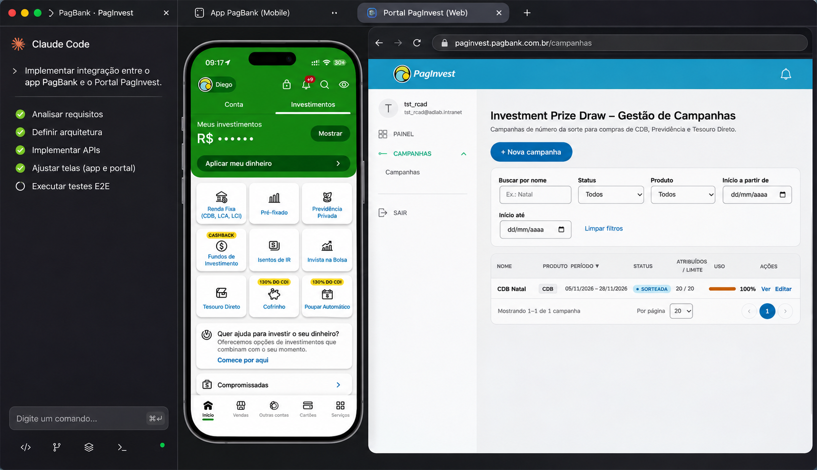
DOWNSTREAM NA PRÁTICA
O mesmo dev, com conhecimento nas três plataformas
Claude Code
orquestra a feature
App
PagBank · iOS e Android
Web
Gerenciador
Portal PagInvest · CORF Web
Backend
APIs · BFF
Notes:
Este é o Downstream de verdade, numa tela só.
À esquerda, a sessão do Claude Code com o plano da feature: analisar requisitos, definir arquitetura, implementar APIs, ajustar telas do app e do portal, executar testes E2E.
No meio, o App PagBank; à direita, o Portal PagInvest; por trás dos dois, o backend com as APIs.
Mensagem: é o mesmo dev, com conhecimento nas três plataformas, tocando a feature de ponta a ponta — o Claude executa e ele decide. Não são três times esperando um ao outro.

Slide 4
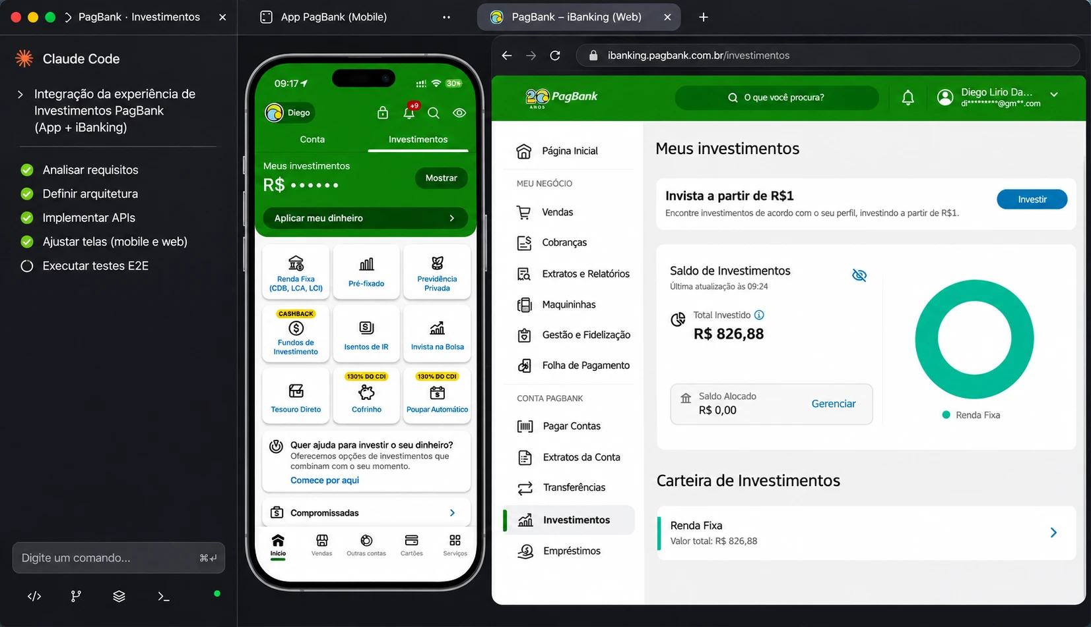
DOWNSTREAM NA PRÁTICA · IBANKING
App e iBanking entregues pelo mesmo dev
Claude Code
orquestra a feature
App
PagBank · iOS e Android
Web
iBanking PagBank
Meus investimentos
Backend
APIs · BFF
Notes:
Mesma ideia do slide anterior, agora no cliente final.
À esquerda, o Claude Code com o plano: integração da experiência de Investimentos PagBank no app e no iBanking — requisitos, arquitetura, APIs, telas mobile e web, testes E2E.
No meio, o App PagBank; à direita, o iBanking com Meus investimentos; por trás, o mesmo backend.
Mensagem: o cliente vê a mesma experiência no app e na web porque foi o mesmo dev, com a mesma especificação, que entregou as três frentes.

Slide 5
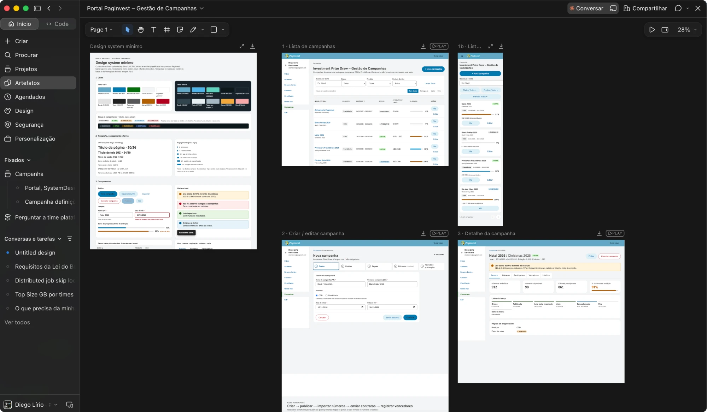
CLAUDE DESIGN · ARTIFACTS
Design mais rápido, entregas mais rápidas
Claude Design
telas e design system
em artifacts navegáveis
Web
Portal PagInvest · Gerenciador
CORF Web
Times
Engenharia e Product Owners
no mesmo artefato
Notes:
Antes da linha de código, o design. Esta é a tela do Claude Design com os artifacts do Portal PagInvest: design system mínimo, lista de campanhas (web e mobile), criar/editar campanha e detalhe da campanha.
O mesmo vale para o Gerenciador e o CORF Web.
Quem usa: Engenharia e Product Owners, juntos, olhando o mesmo artefato — clicável, não um print.
Mensagem: design mais rápido é entrega mais rápida. A tela chega aprovada no Downstream, e o dev implementa o que o PO já viu funcionando.

Slide 6

TESTES END-TO-END
Hoje, o E2E é uma curva de rio
Lentos, custosos e geram problemas no fluxo de desenvolvimento.
Nova estratégia de testes
4 tipos de testes no desenvolvimento: o E2E deixa de ser curva de rio.
1
2
3
4
Entrega com qualidade e previsibilidade
Unit
Regras e comportamentos, de forma rápida
Mutation
Robustez dos testes: acha falhas não cobertas
Integration
Módulos, serviços e dependências
Runbook
Web/App + Backend: fluxo completo do usuário
Testes integrados (E2E)
Quanto tempo estamos levando hoje?
~ X horas
Notes:
Curva de rio: é onde a água bate nas pedras, perde velocidade e faz espuma. Hoje o E2E é isso no nosso fluxo: lento, caro e é onde os problemas aparecem tarde.
Nova estratégia: distribuir a qualidade ao longo do desenvolvimento, com 4 tipos de testes.
Unit: regras e comportamento, rápido. Mutation: testa os testes, acha o que não está coberto. Integration: módulos, serviços e dependências reais. Runbook: o fluxo completo do usuário, web/app + backend.
Quando o código chega no E2E, ele já passou por tudo isso: o E2E vira fluxo estável, não curva de rio.
Pergunta para a sala: quanto tempo estamos levando hoje nos testes integrados? (deixar a sala responder; o ~X horas é proposital).

Slide 7
ONDE ESTAMOS
Validando o Builder na campanha de investimentos
AGORA
EM VALIDAÇÃO
Campanha de investimentos · Portal PagInvest
Frontend
portal-paginvest-core
Lirio · frontend
portal-paginvest-prize-campaign
Lirio · micro-frontend
BFF
bff-portal-paginvest
Lirio
Backend
prize-campaign
Lirio
cdb · fixed-income
Rubens · cdb-transaction e outros
Do backend ao micro-frontend com o mesmo dev: 4 das 5 frentes com o Lirio.
Notes:
Onde estamos: validando o fluxo do Builder na campanha de investimentos (Investment Prize Draw) do Portal PagInvest.
Backend: prize-campaign (Lirio); cdb, fixed-income, cdb-transaction e demais serviços de produto (Rubens).
BFF: bff-portal-paginvest (Lirio). Frontend: portal-paginvest-core (Lirio) e o micro-frontend portal-paginvest-prize-campaign (Lirio).
Ponto da fala: o mesmo dev atravessando backend, BFF, frontend e micro-frontend — é o slide 3 acontecendo.

Slide 8
LINHA DO TEMPO
Quatro entregas concluídas em até 3 dias úteis cada
Piloto da campanha de investimentos · dados dos commits · corte em 06/11 · contagem em dias úteis
Concluído
Em andamento
Aguardando entrega
Dia não útil
Etapa do chamado
Corte (06/11)
24/10
25/10
26/10
27/10
28/10
29/10
30/10
31/10
01/11
02/11
03/11
04/11
05/11
06/11
07/11
08/11
09/11
10/11
11/11
Upstream: definições de negócio
25/10 – 06/11 (prev.) · 9 dias úteis
Upstream: design
30/10 · 1 dia útil
Desenvolvimento api-campanha
30/10 – 04/11 · 3 dias úteis
Desenvolvimento BFF
05/11 · 1 dia útil
Desenvolvimento Frontend
04/11 – 05/11 · 2 dias úteis
Desenvolvimento api-cdb
desde 04/11 · 3 dias úteis
Banco de dados (infra)
desde 30/10 · 5 dias úteis
Disponibilizado em QA
06/11 – 09/11 (prev.) · 2 dias úteis
Ver a linha do tempo interativa >
Notes:
Linha do tempo do piloto, montada a partir dos commits. Corte em 06/11 (hoje).
Contamos só dias úteis: fins de semana (24–25/10, 31/10–01/11, 07–08/11) e o feriado de 02/11 aparecem em cinza e ficam fora da conta.
Concluídos: design em 1 dia útil (30/10), api-campanha em 3 (30/10–04/11), frontend em 2 (04–05/11) e BFF em 1 (05/11) — é o Builder funcionando.
Em andamento: definições de negócio, prevista até 06/11, e api-cdb desde 04/11.
Banco de dados (infra) segue o fluxo do chamado com o time de banco; os losangos são as etapas (30/10, 03/11 e 04/11).
Próximo marco: disponibilizar em QA, previsto de 06/11 a 09/11 (2 dias úteis).

Slide 9
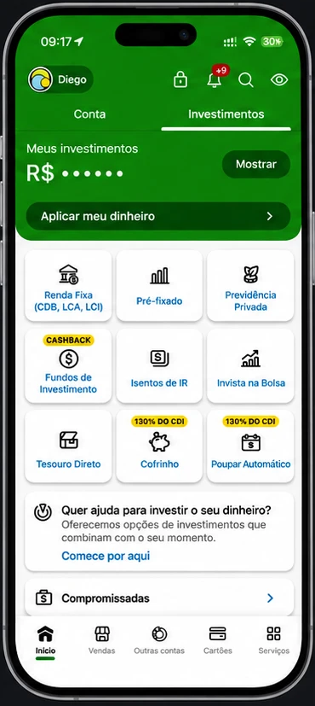
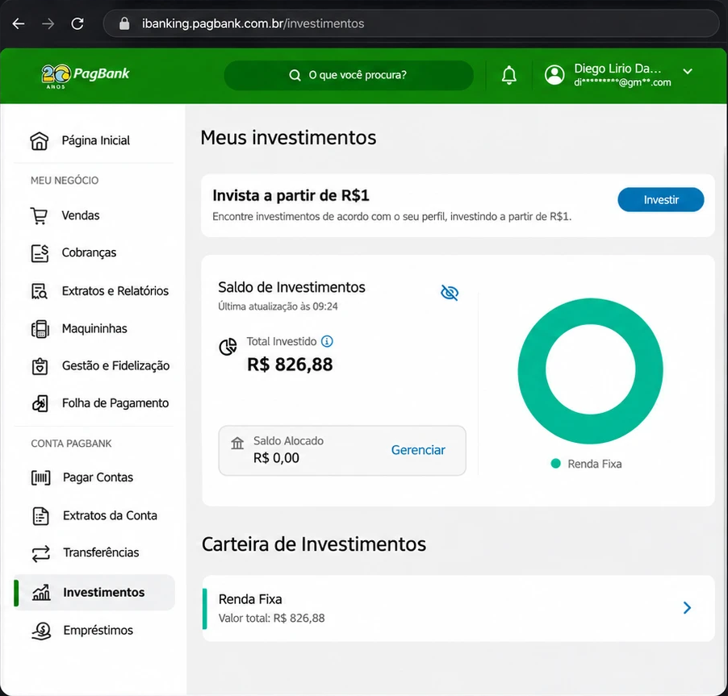
PRÓXIMO PASSO
App e iBanking: a mesma experiência de investimentos
AGORA
PRÓXIMO
Portal
PagInvest
campanha de
investimentos
em validação
App PagBank
iOS e Android
iBanking
Meus investimentos na web
Notes:
Próximo passo: depois de validar o fluxo no Portal PagInvest, levar a experiência de investimentos para o App PagBank (iOS e Android) e para o iBanking.
As telas são as do slide 4: Meus investimentos no app e na web.
Mensagem: o mesmo fluxo do Builder — mesma especificação, o mesmo dev nas frentes — agora no cliente final.

